Slide 1





WP3
Manuale pratico INSPIRE
Capitolo 3
Sostenibilità nelle arti dello spettacolo

Slide 2

Lezione 1:
Sostenibilità: principi, evoluzione e rilevanza culturale

Slide 3
Fondamenti di sostenibilità
Che cos'è la sostenibilità? – La sostenibilità è definita come la capacità di preservare le risorse naturali e mantenere un equilibrio adeguato tra le esigenze umane e la protezione dell'ambiente.
Quando è nato il concetto di sostenibilità? – Il concetto di sostenibilità è stato consolidato nel 1987 con la pubblicazione del Rapporto Brundtland, intitolato ufficialmente Il nostro futuro comune, redatto dalla Commissione mondiale sull'ambiente e lo sviluppo. Questo influente documento ha introdotto il concetto di sviluppo sostenibile, spesso usato come sinonimo di sostenibilità, e ha gettato le basi teoriche della moderna responsabilità ambientale e sociale.
Notes:
Sostenibilità: questo concetto implica che le attività umane debbano essere svolte in modo responsabile per garantire che sia le generazioni attuali che quelle future possano godere di un ambiente sano.
L'adozione di pratiche sostenibili è fondamentale per garantire un futuro sostenibile, prevenire l'esaurimento delle risorse e ridurre al minimo l'impatto negativo sulla natura.
Oltre all'aspetto ambientale, la sostenibilità comprende anche dimensioni sociali (equità, inclusione, benessere della comunità) ed economiche (redditività finanziaria a lungo termine).

Slide 4
Fondamenti della sostenibilità
Sviluppo sostenibile: sviluppo che soddisfa le esigenze del presente senza compromettere la capacità delle generazioni future di soddisfare le proprie esigenze.
Questo approccio sottolinea l'importanza di bilanciare l'uso delle risorse naturali con i bisogni umani, in un quadro di giustizia intergenerazionale.
La sostenibilità mira a: (a) armonizzare la crescita economica; (b) proteggere l'ambiente; (c) promuovere il benessere sociale.
Lo sviluppo sostenibile comporta: (a) equità intergenerazionale; (b) integrazione delle dimensioni; (c) cautela e responsabilità.
Notes:
Dai un'occhiata al documento originale: Rapporto Brundtland – Il nostro futuro comune (1987)
Per comprendere appieno il concetto di sviluppo sostenibile, è essenziale riconoscere che esso si basa sull'intersezione di tre pilastri fondamentali e interdipendenti: il pilastro ambientale, il pilastro sociale e il pilastro economico.

Slide 5
Il triplice risultato (TBL)
Equilibra tre pilastri fondamentali:
Cura del pianeta (Ambiente)
Benessere delle persone (sociale)
La redditività economica delle organizzazioni (aspetto economico)
Strategia di sostenibilità ampiamente utilizzata in tutti i settori
Nelle arti dello spettacolo: incompleta senza la dimensione culturale
Il ruolo della cultura: valori, tradizioni ed espressione artistica plasmano le pratiche ambientali ed economiche

Slide 6
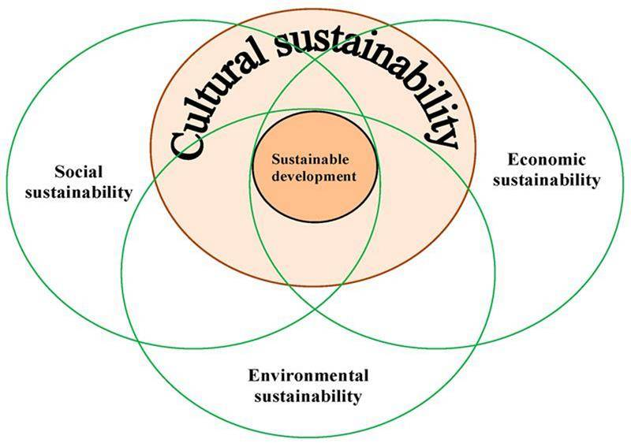
Integrare i pilastri
I pilastri devono essere integrati, non isolati
Sviluppo sostenibile = complesso e comporta compromessi
Sfide delle arti performative: l'impatto sociale e la precarietà economica spesso prevalgono sulle priorità ambientali nel breve termine

Slide 7
Pilastro ambientale
Obiettivo: conservare e utilizzare le risorse naturali in modo responsabile
Proteggere gli ecosistemi, ridurre l'impronta di carbonio, gestire i rifiuti, promuovere le energie rinnovabili
Applicazione alle arti performative: Conservazione delle risorse ed efficienza energetica nella produzione
Impatti chiave
• Conservazione della biodiversità attraverso una selezione responsabile dei materiali.
• Riduzione delle emissioni e gestione efficiente dei rifiuti.
• Promozione della mobilità sostenibile estesa ai tour, agli spostamenti del pubblico e degli artisti.
• Utilizzo di energie rinnovabili - Promozione dei principi dell'economia circolare

Slide 8
Pilastro sociale
Focus: Equità, inclusione e benessere della comunità
Sostenere i diritti umani, l'accesso equo alle risorse, l'istruzione, la salute,
condizioni di lavoro dignitose
Applicazione alle arti dello spettacolo: promuovere l'inclusione e la diversità, garantire condizioni di lavoro eque
Impatti chiave:
• Condizioni di lavoro eque e dignitose.
• Diversità e inclusione nel team e sul palco.
• Accesso alla cultura per tutti i tipi di pubblico.

Slide 9
Pilastro economico
Obiettivo: sostenibilità finanziaria a lungo termine senza danneggiare gli ecosistemi
Promuovere decisioni etiche e responsabili con trasparenza e responsabilità
Applicazione alle arti dello spettacolo:
o Modelli di business sostenibili o Efficienza delle risorse ed economia circolare
o Internalizzazione dei costi ambientali
Impatti chiave:
• Creazione di modelli di business sostenibili e resilienti; • Trasparenza ed etica nella gestione;
• Ottimizzazione delle risorse e riduzione dei costi

Slide 10
Oltre il TBL – Modello ESG
E: Ambientale – gestire l'impatto ambientale
S: Sociale – promuovere la responsabilità e l'inclusione
G: Governance – garantire trasparenza ed etica
Origine: settore aziendale e degli investimenti → ora utilizzato nei settori pubblico e no profit
Rilevanza: Aiuta le entità culturali a operare in modo responsabile e a garantire un sostegno a lungo termine

Slide 11
Dimensione culturale
Ruolo: l'arte educa, ispira e trasforma la società
Nelle arti performative: catalizzatore di consapevolezza e cambiamento sostenibile
Impatti chiave:
• Promuovere la diversità culturale e la conservazione del patrimonio.
• Promuovere la riflessione sociale attraverso l'arte.
• Favorire l'inclusione

Slide 12
Storia ed evoluzione della sostenibilità
Panoramica delle principali tappe fondamentali a livello globale che hanno plasmato i concetti di sostenibilità
Dalle prime conferenze sull'ambiente ai moderni quadri aziendali e culturali
Scopo: incoraggiare la riflessione su come ogni decennio abbia influenzato le pratiche artistiche, i finanziamenti, il coinvolgimento del pubblico e le infrastrutture

Slide 13
Anni '70
Conferenza di Stoccolma sull'ambiente umano – primo evento globale sulla sostenibilità
Nascita del concetto di sviluppo sostenibile
Rapporto Brundtland: "Soddisfare i bisogni del presente senza compromettere la capacità delle generazioni future di soddisfare i propri bisogni"
Anni

Slide 14
Anni '90
Vertice della Terra (Rio de Janeiro) – Agenda 21: primo piano d'azione globale per lo sviluppo sostenibile, in cui i principi della sostenibilità sono integrati nelle politiche pubbliche
Protocollo di Kyoto – primo accordo vincolante per ridurre le emissioni di gas serra

Slide 15
Anni 2000
Vertice del Millennio – Obiettivi di sviluppo del Millennio (MDG) per il 2015: riduzione della povertà, salute, istruzione, uguaglianza di genere, ambiente
Formalizzazione del concetto di economia circolare
La responsabilità sociale d'impresa (CSR) emerge come elemento chiave per la sostenibilità delle imprese
La Convenzione UNESCO collega la diversità culturale allo sviluppo sostenibile
Consolidamento del concetto di impronta di carbonio

Slide 16
Anni 2010
ISO 26000: Standard di responsabilità sociale – Standard internazionale che guida le organizzazioni nelle pratiche sostenibili.
Conferenza delle Nazioni Unite sullo sviluppo sostenibile, Rio de Janeiro, 2012 – Avvio del processo per gli Obiettivi di sviluppo sostenibile (SDG), basati sugli Obiettivi di sviluppo del millennio (MDG) per affrontare sfide di sostenibilità più ampie.

Slide 17
Anni 2015
Accordo di Parigi (COP21) – Obiettivo "emissioni nette pari a zero" entro il 2050. Limitare il riscaldamento globale a 1,5 °C
Vertice sullo sviluppo sostenibile – lancio dell'Agenda 2030 con 17 obiettivi di sviluppo sostenibile (SDG) e 169 traguardi
Patto verde europeo – Strategia dell'UE per la neutralità climatica entro il 2050

Slide 18
Anni 2020
Theatre Green Book – linee guida sulla neutralità carbonica per l'industria dell'intrattenimento
Ultimate Cookbook for Cultural Managers – strategie pratiche di sostenibilità per le arti dello spettacolo
CSRD (Corporate Sustainability Reporting Directive) – norme UE in materia di rendicontazione per le grandi aziende e i settori creativi
ISO 20121 aggiornata – standard di sostenibilità degli eventi per teatri, festival, tour e organizzazioni di eventi dal vivo

Slide 19
Sostenibilità nelle arti dello spettacolo
Le arti performative possono promuovere un cambiamento sostenibile attraverso:
o Scenografie riciclate e costumi di seconda mano
o Modelli di tournée a basso impatto ambientale
o Processi creativi collaborativi e adattivi come modello naturale di sostenibilità
Uno scopo condiviso aumenta la motivazione del team, il legame con l'ambiente e l'impatto sulla comunità
Le arti non solo rappresentano il cambiamento, ma lo attivano

Slide 20
Sfide chiave
Equilibrio tra sostenibilità e redditività economica
Trasformare i valori in risultati misurabili (indicatori)
Collegare la sostenibilità all'inclusione e alla giustizia sociale
Integrare la sostenibilità nelle produzioni e negli edifici
Innovare senza perdere l'identità artistica
Sostenere le giovani generazioni nella transizione
Promuovere una cultura organizzativa sostenibile

Slide 21
Barriere settoriali
• Scenografie usa e getta e di breve durata
• Mancanza di una pianificazione sostenibile sin dall'inizio
• Resistenza al cambiamento all'interno dei team artistici o tecnici
• Conoscenza limitata di come misurare l'impatto ambientale
• Teatri vecchi che non sono efficienti dal punto di vista energetico
• Operazioni complesse e risorse limitate
• Pochi incentivi ad adottare pratiche sostenibili

Slide 22
Soluzioni pratiche
Bandi di finanziamento con criteri ambientali (ad esempio Arts Council England)
Scenografie riutilizzabili (ad esempio Théâtre Vidy-Lausanne)
Formazione sulla sostenibilità per il personale (ad esempio NTGent)
Applicazione di strumenti e linee guida internazionali
Ottimizzazione delle risorse per un palcoscenico sostenibile
Fornitori locali e sostenibili per ridurre le emissioni dei trasporti
Strumenti digitali per la misurazione (ad esempio, calcolatori di carbonio Julie's Bicycle)

Slide 23
Opportunità per il settore
Pratiche ecologiche: materiali riciclabili, efficienza energetica, gestione dei rifiuti
Digitalizzazione - tecnologie digitali nella produzione, nella comunicazione e negli strumenti di collaborazione
Coinvolgimento della comunità - partnership che promuovono l'inclusione e sostengono le iniziative locali
Formazione e istruzione - programmi specializzati per l'acquisizione di conoscenze e competenze
Risultato: maggiore responsabilità ambientale, creatività e resilienza economica

Slide 24

Lezione 2: Quadri di riferimento, modelli e standard internazionali per la sostenibilità

Slide 25
Cosa sono le politiche globali?
Impegni assunti dai governi e dagli organismi internazionali che guidano le azioni globali per la sostenibilità
Di solito si tratta di quadri strategici generali piuttosto che di leggi vincolanti
Influenza sulla creazione di norme e accordi
Esempi: riduzione delle emissioni, obiettivi di sviluppo sostenibile

Slide 26
Accordo di Parigi (2015)
Patto globale per limitare il riscaldamento globale a 1,5 °C
Ridurre le emissioni di gas serra
Applicazione alle arti dello spettacolo:
- Adozione di misure volte a ridurre l'impronta di carbonio
- Migliorare la gestione dei rifiuti
- Ridurre l'impatto della mobilità
- Incorporare materiali riciclabili

Slide 27

Agenda 2030 e gli SDG
Adottata nel 2015 da tutti i 193 paesi membri delle Nazioni Unite
Visione: Persone, pianeta, prosperità, pace
17 obiettivi di sviluppo sostenibile e 169 traguardi (economici, sociali, ambientali) da raggiungere entro il 2030
Affronta la povertà, la disuguaglianza, il cambiamento climatico, il degrado ambientale
, le ingiustiziedi genere

Slide 28
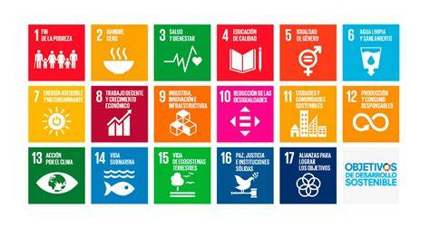
Agenda 2030 e gli SDG
Ruolo nelle arti performative:
- Sensibilizzare ed educare il pubblico
- Promuovere il cambiamento sociale e ambientale
- Esempi:
SDG 4 – Istruzione di qualità; SDG 5 – Uguaglianza di genere; SDG 7 – Energia pulita;
SDG 10 – Riduzione delle disuguaglianze; SDG 12 – Consumo e produzione responsabili
SDG 13 – Azione per il clima

Slide 29
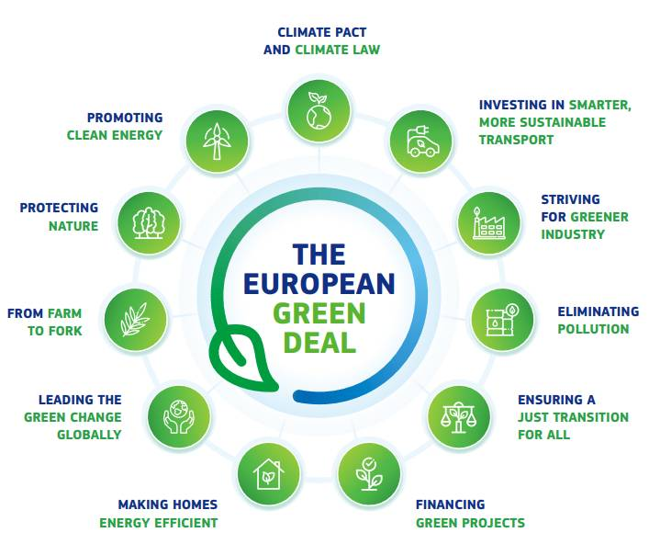
Patto verde europeo
La tabella di marcia dell'UE per la neutralità climatica entro il 2050
Politiche e misure per rendere l'Europa il primo continente carbon neutral
Comprende riforme nei settori dell'energia, dei trasporti, dell'agricoltura e dell'industria
Implicazioni per il settore culturale: incoraggiare metodi di produzione ecologici
e ridurre l'impatto ambientale degli eventi

Slide 30
Che cos'è la legislazione?
Leggi e regolamenti obbligatori emanati da governi o istituzioni pubbliche (ad es. UE)
La conformità è un obbligo legale
Alcuni richiedono la certificazione da parte di un organismo accreditato
Perché è importante per le arti
Le norme possono influire direttamente sul modo in cui operano le organizzazioni
Non tutte si applicano a tutte le organizzazioni culturali
L'applicabilità dipende da:
Tipo di attività; Dimensioni e finanziamenti; Numero di dipendenti; Altre variabili
Notes:
I seguenti esempi sono rilevanti per le arti dello spettacolo
Verificate sempre i requisiti specifici del vostro Paese
Incoraggiare gli studenti a considerare queste leggi sia come obblighi che come opportunità

Slide 31
Direttiva sulla rendicontazione di sostenibilità delle imprese (CSRD)
Nuova direttiva UE per l'informativa dettagliata in materia di ESG, in sostituzione della NFRD
Principale: impatti ESG, rischi, opportunità, doppia materialità, intera catena del valore
Impatto: le grandi organizzazioni culturali devono rendicontare gli impatti ambientali e sociali, migliorando la trasparenza
Direttiva sulla rendicontazione non finanziaria (NFRD)
Obbliga le grandi aziende dell'UE a comunicare informazioni non finanziarie
Copre aspetti sociali, ambientali, diritti umani, lotta alla corruzione
Impatto: si applica alle grandi entità culturali/finanziate con fondi pubblici; costituisce la base per la CSRD

Slide 32
Tassonomia dell'UE
Classificazione delle attività economiche sostenibili dal punto di vista ambientale
Misura la percentuale di attività in linea con gli obiettivi ambientali dell'UE
Impatto: aiuta le organizzazioni culturali a identificare attività sostenibili e ad accedere a finanziamenti verdi
Direttiva sul rendimento energetico degli edifici (EPBD)
Stabilisce standard minimi di rendimento energetico; decarbonizza gli edifici entro il 2050
Si concentra sugli edifici con le prestazioni peggiori, elimina gradualmente le caldaie a combustibili fossili entro il 2040
Impatto: i luoghi culturali potrebbero necessitare di ristrutturazioni; i finanziamenti sono disponibili ma potrebbero essere difficili da ottenere

Slide 33
Direttiva sulle energie rinnovabili (RED II)
Promuove le energie rinnovabili, l'autoconsumo e le comunità energetiche
Consente l'installazione di fonti di energia rinnovabile (ad es. pannelli solari)
Impatto: i teatri/le sale possono autoconsumare, ottenere sovvenzioni, ridurre l'impatto energetico
Direttiva sull'efficienza energetica (EED)
Fissa obiettivi vincolanti per la riduzione del consumo energetico
Risparmio energetico obbligatorio, audit energetici per le grandi organizzazioni
Impatto: si consiglia alle sedi culturali di effettuare audit energetici in base ai piani nazionali

Slide 34
Regolamento sulla progettazione ecocompatibile dei prodotti sostenibili (ERSP)
Garantisce che i prodotti siano sostenibili, durevoli e circolari
Include il passaporto digitale del prodotto
Impatto: i beni culturali (costumi, scenografie) devono soddisfare i criteri di eco-design
Regolamento sulla progettazione ecocompatibile delle sorgenti luminose
Stabilisce i requisiti di efficienza energetica per i prodotti di illuminazione
L'illuminazione di palcoscenici/studi è spesso esente
Impatto: le organizzazioni devono trovare un equilibrio tra esigenze artistiche ed efficienza

Slide 35
Direttiva quadro sui rifiuti
Stabilisce la gerarchia dei rifiuti: prevenzione, riutilizzo, riciclaggio, smaltimento
Definisce le responsabilità, compresa la responsabilità estesa del produttore
Impatto: incoraggia il riutilizzo e il riciclaggio di scenografie, costumi e produzione
Direttiva sulla plastica monouso
Vieta o limita l'uso di determinati tipi di plastica monouso
Richiede materiali alternativi, etichettatura, riduzione dei rifiuti
Impatto: gli eventi dovrebbero eliminare la plastica monouso nella ristorazione e negli imballaggi

Slide 36
Regolamento sulle batterie e sui rifiuti di batterie
Riguarda la progettazione, la raccolta, il riciclaggio e il passaporto digitale delle batterie
Richiede informazioni sul contenuto riciclato, la durata e la tracciabilità
Impatto: gestire in modo responsabile le batterie presenti nelle apparecchiature
Restrizione delle sostanze pericolose (RoHS)
Limita l'uso di sostanze pericolose nelle apparecchiature elettroniche
Include piombo, mercurio, cadmio, ecc.
Impatto: le organizzazioni culturali devono garantire la conformità delle apparecchiature

Slide 37
Direttiva Eurobollo
Regola i pedaggi stradali per i veicoli pesanti
Tariffe basate sulle emissioni di CO₂, sull'inquinamento
Impatto: le società di autotrasporti potrebbero dover sostenere costi più elevati; i veicoli più ecologici possono beneficiare di tariffe ridotte
Sistema di scambio delle quote di emissione dell'UE 2 (EU ETS 2)
Sistema di tariffazione del carbonio per gli edifici e il trasporto su strada a partire dal 2027
I fornitori di carburante acquistano quote di emissione, aumentando i costi dei combustibili fossili
Impatto: il settore culturale potrebbe dover sostenere costi energetici e di trasporto più elevati

Slide 38
Nota speciale: Paesi di piccole dimensioni
Le norme sul riciclaggio possono essere difficili da seguire nei paesi piccoli
Alcuni materiali teatrali non possono essere riciclati a livello locale
Le restrizioni all'esportazione dei rifiuti limitano le opzioni di conformità
Sistema di scambio delle quote di emissione dell'UE 2 (EU ETS 2)
Sistema di tariffazione del carbonio per gli edifici e il trasporto su strada a partire dal 2027
I fornitori di carburante acquistano quote di emissione, aumentando i costi dei combustibili fossili
Impatto: il settore culturale potrebbe dover affrontare costi energetici e di trasporto più elevati

Slide 39
Standard internazionali
Global Reporting Initiative (GRI)
• Che cos'è? Quadro di riferimento per una rendicontazione trasparente in materia di sostenibilità
• Scopo: responsabilità in materia di impatto economico, ambientale e sociale
• Applicazione: rendicontazione degli impatti di festival, teatri e aziende
ISO 14001
• Che cos'è? Standard per i sistemi di gestione ambientale
• Scopo: sistematizzare la gestione ambientale
• Applicazione: gestione delle pratiche ambientali nei luoghi di cultura

Slide 40
Standard internazionali
ISO 20121
• Che cos'è? Sistema di gestione sostenibile degli eventi
• Scopo: garantire che gli eventi siano responsabili dal punto di vista ambientale e sociale
• Applicazione: organizzazione di festival e spettacoli sostenibili
ISO 50001
• Che cos'è? Sistema di gestione dell'energia
• Scopo: migliorare l'efficienza energetica e l'attuazione delle politiche
• Applicazione: gestire in modo sostenibile il consumo energetico delle sedi

Slide 41
Standard internazionali
Sistema di ecogestione e audit (EMAS)
• Che cos'è? Sistema dell'UE per migliorare le prestazioni ambientali
• Scopo: miglioramento continuo delle prestazioni ambientali
• Applicazione: Ridurre l'impatto ambientale negativo delle sedi
OEKO-TEX
• Che cos'è? Certificazione per tessuti sostenibili
• Scopo: garantire tessuti sicuri ed ecologici
• Applicazione: costumi e materiali di scena nelle produzioni

Slide 42
Standard internazionali
Certificazione B Corp
• Che cos'è? Certificazione per aziende con un impatto sociale e ambientale positivo
• Scopo: valutare le prestazioni di sostenibilità in modo olistico
• Applicazione: adottare modelli di business sostenibili nel settore artistico
BREEAM e LEED
• Cosa sono? Certificazioni di sostenibilità degli edifici
• Scopo: ridurre l'impronta ecologica, migliorare il benessere degli occupanti
• Applicazione: progettazione e gestione eco-compatibili di teatri, musei, luoghi di interesse culturale

Slide 43


Attività C3.A1
Progettazione di azioni inclusive rivolte al pubblico
Identificare un gruppo sottorappresentato, progettare un'azione inclusiva e collegarla ai quadri di riferimento globali, europei e internazionali in materia di sostenibilità.
Scrivere una breve dichiarazione di impegno per un pubblico inclusivo:
"Ci impegniamo ad aumentare la diversità del pubblico attraverso [obiettivo specifico] mediante
[azione chiave], in linea con [SDG], [legislazione] e [standard]".

Slide 44

Lezione 3: Strategie per l'impatto ambientale e la riduzione delle arti dello spettacolo
Notes:
Esplorazione di strategie per valutare e ridurre l'impatto ambientale nelle arti dello spettacolo.
Introduzione al ciclo PDCA e alla valutazione del ciclo di vita (LCA).

Slide 45
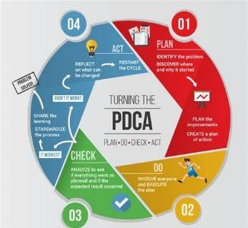
Ciclo PDCA
Piano: identificare gli aspetti e gli impatti ambientali significativi, fissare obiettivi chiari e definire azioni specifiche.
Azione: implementare i processi pianificati per conformarsi ai
i requisiti di sostenibilità e normativi.
Controllare: monitorare le prestazioni attraverso audit interni e
revisioni della direzione, assicurando l'efficacia delle azioni.
Agire: intraprendere azioni correttive e migliorare continuamente le strategie,
creando un ciclo di miglioramenti continui in materia di sostenibilità.

Slide 46
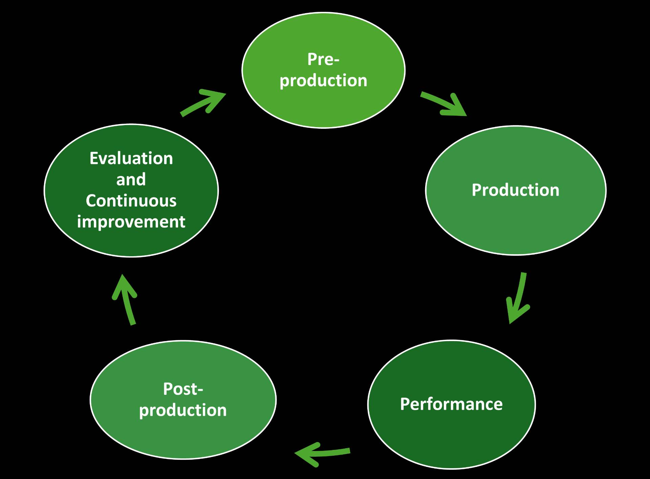
Valutazione del ciclo di vita (LCA)
Che cos'è la LCA?
• Metodologia per valutare l'impatto ambientale di un prodotto, servizio o processo durante l'intero ciclo di vita
• Prende in considerazione: materiali, energia, rifiuti ed emissioni
Applicazione nelle arti dello spettacolo
• Analisi dalla produzione allo smaltimento di: costumi, scenografie,
oggetti di scena, consumo energetico, flussi di rifiuti
• Supporta il processo decisionale sostenibile nei teatri, nei festival e nelle compagnie

Slide 47
Valutazione del ciclo di vita (LCA)
Fasi della LCA nelle arti
• Pre-produzione, approvvigionamento dei materiali, pianificazione
• Produzione, allestimento scenografico, costumi, consumo energetico
• Spettacolo, gestione della sede, impatto sul pubblico
• Post-produzione, smantellamento, riciclaggio, gestione dei rifiuti
• Valutazione e miglioramento continuo, lezioni apprese, nuove strategie
Valutazioni correlate
• SEA (Valutazione ambientale strategica) – politiche e piani
• VIA (Valutazione di Impatto Ambientale) – progetti specifici

Slide 48
Attività C3.A2
Applicazione della valutazione del ciclo di vita (LCA) a un workshop sulla formazione sostenibile
Quale fase ha mostrato il maggiore impatto ambientale nel tuo esempio?
Quali idee creano anche benefici sociali, culturali o educativi (ad esempio accessibilità, inclusione, consapevolezza, coinvolgimento dei partecipanti)?

Slide 49
Efficienza energetica
Efficienza energetica significa utilizzare la minor quantità possibile di energia senza compromettere l'esperienza artistica.
Principali utilizzi di energia nelle arti dello spettacolo: illuminazione degli edifici, illuminazione del palcoscenico, climatizzazione (HVAC), produzione delle scenografie e spostamenti del pubblico/personale.
Ridurre il consumo energetico abbassa i costi, migliora la sostenibilità e riduce l'impatto ambientale.

Slide 50
Misurazione, analisi e ottimizzazione del consumo energetico
Raccolta dati e misurazione: esaminare le fatture e i contratti energetici, utilizzare contatori intelligenti per monitorare i consumi e identificare gli usi nascosti di energia per calcolare i KPI.
Audit energetico e diagnosi: valutare le inefficienze relative a edifici, illuminazione, impianti di climatizzazione, materiali e trasporti per individuare le principali aree di spreco energetico.
Sviluppo di un piano d'azione: dare priorità ad azioni quali il miglioramento dell'isolamento, il passaggio ai LED, l'utilizzo di energie rinnovabili, l'ammodernamento dell'impianto di climatizzazione, il riutilizzo dei materiali e la promozione della mobilità a basse emissioni di carbonio.

Slide 51
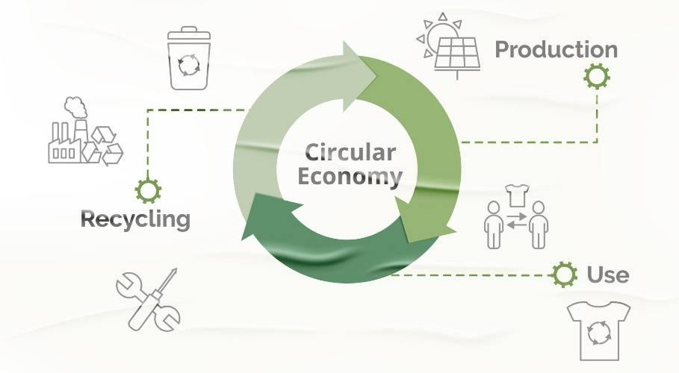
L'economia circolare nel settore culturale
L'economia circolare mantiene i prodotti e i materiali in uso il più a lungo possibile, riducendo gli sprechi e l'utilizzo di materie prime.
Sostituisce il modello lineare "estrai-produci-smaltisci" con strategie quali il riutilizzo, la riparazione, il riciclaggio e la progettazione sostenibile.
Nell'UE, questo modello è una priorità nell'ambito del
Piano d'azione per l'economia circolare (2020)
in linea con il Green Deal europeo.

Slide 52
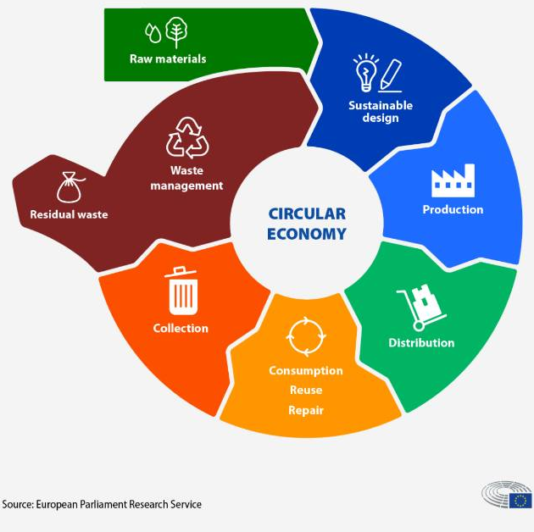
Applicazioni dell'economia circolare nelle arti dello spettacolo
Perché è importante
• Il consumo energetico varia a seconda delle attività → è necessario un punto di riferimento chiaro.
• Riduce i costi e l'impatto ambientale.
1. Raccolta dati e misurazione
• Esaminare fatture e contratti (12+ mesi).
• Utilizzo di contatori intelligenti (auditorium, sale prove, HVAC, illuminazione).
• Identificare modelli + consumi energetici nascosti.

Slide 53
Applicazioni dell'economia circolare nelle arti dello spettacolo
2. Audit energetico e diagnosi
• Struttura dell'edificio • Illuminazione • Viaggi/trasporti
• HVAC, modernizzazione, aggiunta di zonizzazione/programmazione - Oggetti di scena/scenografie
3. Piano d'azione per il risparmio energetico
• Miglioramento dell'isolamento • Installazione di fonti rinnovabili
• Passaggio a LED + sensori di movimento • Modernizzazione HVAC e ottimizzazione dell'utilizzo
• Incoraggiare cambiamenti comportamentali + acquisti ecologici
• Collaborare con fornitori locali.

Slide 54
Emissioni di gas serra (GHG)
Le emissioni di gas serra (GHG) sono quelle che contribuiscono al riscaldamento globale, tra cui l'anidride carbonica (CO₂), il metano (CH₄) e il protossido di azoto (N₂O). Questi gas sono generati principalmente dalle attività umane.
I GHG come CO₂, CH₄ e N₂O intrappolano il calore nell'atmosfera, causando il cambiamento climatico.
Nel settore delle arti dello spettacolo, le emissioni provengono dal consumo energetico, dai trasporti, dai materiali e dai servizi digitali.
Il piano d'azione dell'UE per l'inquinamento zero mira a ridurre l'inquinamento entro il 2030 e a realizzare un ambiente privo di sostanze tossiche entro il 2050.

Slide 55
Standard e quadri normativi
Questo standard internazionale fornisce un quadro chiaro per identificare le fonti di emissioni significative, quantificare le emissioni rilevanti, segnalare e verificare le emissioni di gas serra a livello organizzativo.
GHG Protocol Event Standard – Adatta i principi ISO a concerti, festival e produzioni itineranti.
ISO 14064-1:2019 – Quadro di riferimento per l'identificazione, la quantificazione, la rendicontazione e la verifica delle emissioni di gas serra delle organizzazioni.
Nuova normativa: Decreto Reale 214/2025 (Spagna) – Richiede alle grandi istituzioni e agli enti pubblici di calcolare, segnalare e ridurre la propria impronta di carbonio, con il supporto di un piano quinquennale di riduzione.

Slide 56
Impronta di carbonio: come misurarla
Definire l'ambito: includere le emissioni dirette, indirette e della catena del valore rilevanti per la produzione o l'organizzazione
Raccogliere i dati relativi alle attività: consumo energetico, distanze percorse, quantità di materiali e volumi di rifiuti.
Applicare i fattori di emissione: convertire i dati relativi alle attività in equivalenti di CO₂ utilizzando database riconosciuti.
Calcolare l'impronta: emissioni totali e identificare i principali responsabili.
Pianificare strategie di riduzione basate sui risultati.

Slide 57
Strumenti e compensazione
Strumenti utili: Creative Climate Tool, GCC Carbon Calculator, SME Carbon Calculator.
Compensazione: compensare le emissioni inevitabili sostenendo progetti che rimuovono o prevengono le emissioni di gas serra.
Importante:
La riduzione dovrebbe sempre avere la priorità rispetto alla compensazione.
La compensazione non dovrebbe mai essere il primo passo verso il raggiungimento dell'obiettivo Net Zero. Almeno l'80% delle emissioni dovrebbe essere prima ridotto attraverso un piano di decarbonizzazione interno.

Slide 58

Lezione 4: Pianificazione strategica della sostenibilità e rendicontazione nelle arti dello spettacolo
Notes:
Esplorazione di strategie per valutare e ridurre l'impatto ambientale nelle arti dello spettacolo.
Introduzione al ciclo PDCA e alla valutazione del ciclo di vita (LCA).

Slide 59
Fondamenti per una strategia di sostenibilità
Pilastri ambientali, sociali ed economici: sono interdipendenti – le azioni intraprese in uno di essi influenzano gli altri
Esempio: l'efficienza energetica in un teatro migliora i costi e il comfort del pubblico
Applicabile direttamente al processo decisionale nel settore culturale.
• Come potrebbero essere applicati questi tre pilastri in un teatro, un museo o un festival musicale?
• Riuscite a pensare a una decisione in un progetto culturale che trarrebbe vantaggio dalla considerazione di tutti e tre i pilastri?

Slide 60
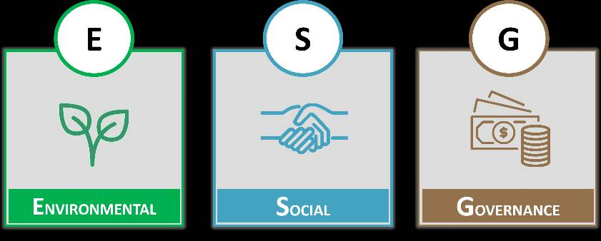
Che cos'è l'ESG?
E – Ambientale: gestire l'impatto ambientale
S – Sociale: promuovere la responsabilità sociale
G – Governance: garantire una governance trasparente ed etica
Adattato dal settore aziendale alle organizzazioni culturali

Slide 61
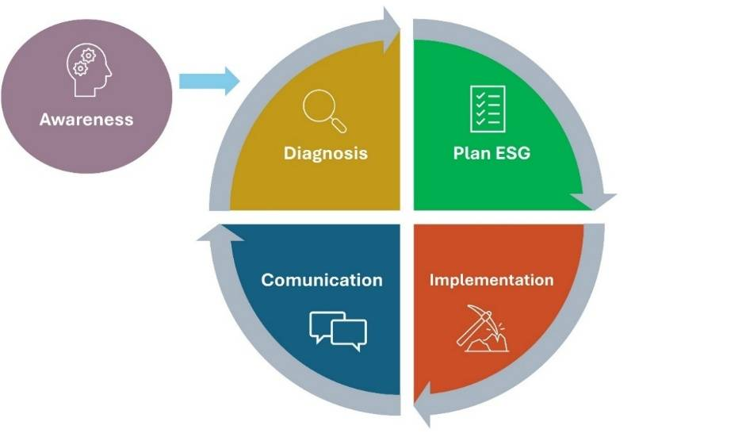
Creazione di un piano ESG
Roadmap che definisce la strategia di sostenibilità
Ambiente: materiali sostenibili, efficienza energetica, gestione dei rifiuti
Sociale: inclusione, diversità, benessere del team
Governance: pratiche trasparenti ed etiche

Slide 62
Scopo di un piano ESG
Integrare la sostenibilità nella pianificazione strategica
Soddisfare le aspettative di finanziatori, pubblico e stakeholder
Identificare i rischi e le opportunità non finanziari
Allinearsi agli Obiettivi di Sviluppo Sostenibile (SDG)
Rafforzare la reputazione e la competitività

Slide 63
Fasi di sviluppo del piano ESG
Fase 0 – Consapevolezza
Fase 1 – Diagnosi
Fase 2 – Pianificazione
Fase 3 – Attuazione
Fase 4 – Comunicazione

Slide 64
Reporting sulla sostenibilità
Documento strutturato che presenta gli impatti ESG
Va oltre i dati finanziari
Copre energia, diversità, rifiuti, impegno nella comunità
Incoraggia la trasparenza e rafforza la cultura

Slide 65
Standard di rendicontazione sulla sostenibilità
Definizione degli impatti da misurare, raccolta dei dati, comunicazione
GRI: ampiamente utilizzato, adattabile al settore culturale
EU CSRD: ambito più ampio, standard obbligatori (ESRS), doppia materialità
Aiuta ad accedere a finanziamenti, partnership, credibilità

Slide 66
Attività C3.A3
Supportare un teatro nella creazione del proprio piano ESG
Quale fase ESG ritieni sia la più difficile da attuare per le piccole organizzazioni di arti performative e perché?
In che modo i formatori possono aiutare le organizzazioni a trovare un equilibrio tra la creatività e l'approccio strutturato richiesto dalla pianificazione ESG?

Slide 67
Evitare il greenwashing
Greenwashing = affermazioni fuorvianti sulla sostenibilità
Rischi: perdita di fiducia, finanziamenti, reputazione
Proposta di direttiva UE sulle dichiarazioni ecologiche: richiede prove verificabili
Essere specifici, utilizzare dati, collegarsi a quadri normativi riconosciuti

Slide 68
Capitolo 3 Riflessioni e punti chiave
Quali sono le 2-3 parole chiave che ricavi da questo capitolo?
Perché ti sembrano importanti?
Condividile con il gruppo e ascolta per individuare i punti in comune.
Notes:
Approfitta di questo momento per consolidare quanto appreso nel Capitolo 2.

Slide 69












GRAZIE
Finanziato dall'Unione Europea. Le opinioni e i punti di vista espressi sono tuttavia esclusivamente quelli dell'autore/degli autori e non riflettono necessariamente quelli dell'Unione Europea o dell'Agenzia Esecutiva per l'Istruzione e la Cultura (EACEA). Né l'Unione Europea né l'EACEA possono essere ritenute responsabili per essi.
Numero del progetto: 101139932

